Slide 1
Statistik dan Probabilitas
Peranan statistik dan penerapannya di bidang teknik, Metode pemecahan masalah secara statistic
Muhammad Budi haryono, ST., MT
dan Ir.Agus Nugroho, SPd., MT., P.Eng
http://www.free-powerpoint-templates-design.com

Slide 2

Meet Our Team
Muhammad Budi Haryono, ST., MT
Education
2013 ~ 2014 ST (Universitas Pancasakti Tegal)
Department of Mechanical Engineering
Muhammad Budi Haryono, ST., MT
2014 ~ 2016 MT (UNDIP)
Dept of Mechanical Engineering
/Muhammad Budi Haryono
2018 ~ present PhD student ( Beijing Institute of Tech)
School of Material Science ad Engineering.
Research Major: Plastic waste recycle, Composite, Metal and Alloys
Home: Gatot Subroto N98, Slawi Kulon, Slawi, Kabupaten Tegal
Wa: +8615510131167
Telp: 089685144427
More: https://sites.google.com/view/mbharyono
Award
Post Graduate Research Grant-Undip (2015-2016)
China scholarship (PhD) (2018-2022)
Best Undergraduate- UPS Tegal (2014)
Graduation of honors Diponegoro University (2016)

Slide 3

Meet Our Team
Ir. Agus Nugroho, B.Ed.,M.Eng.,P.Eng
ST (Universitas Negeri Semarang, Mechanical Engineering ).
MT (UNDIP- Dept of Mechanical Engineering- 2013 to 2015).
PhD (Universiti Malaysia Pahang (UMP)- Faculty of Mechanical & Automotive Engineering Technology)
Research Major: Material
Award:
Research Grant, Universitas Negeri Semarang, Semarang, 2015
Research Grant, Universitas Negeri Semarang, Semarang, 2016
Research Grant, Universitas Negeri Semarang, Semarang, 2017
Research Grant, Universitas Negeri Semarang, Semarang, 2018
Overseas Short Course – Vocational Education, Mechanical Engineering. Ministry of Higher Education and Research Grant of Republic of Indonesia in Southern Taiwan University of Science and Technology, Nantai, Yongkang, Republic of China (ROC). Year 2017
Guest Lecturer – Kaolinite Material Nanoparticles Syntesis and Its Analysis, November 2018. Universiti Malaysia Pahang (UMP), Malaysia
Doctoral Research Scheme - Universiti Malaysia Pahang (UMP), Malaysia. Year 2019 - present
Ir. Agus Nugroho, B.Ed.,M.Eng.,P.Eng
/Agus Nugroho
WhatsApp: +6285602288758
E-mail: pml19002@stdmail.ump.edu.my,
Private E-mail: ir.agusnug@gmail.com

Slide 4
Outline
01
Pengertian Penelitian
02
Variabel Penelitian
03
Peran statistic dan penerapannya dibidang Teknik
04
Metode pemecahan masalah secara statistik

Slide 5
Pengertian Penelitian
Penelitian merupakan cara ilmiah untuk mendapatkan data dengan tujuan dan kegunaan tertentu.
Empat hal yang perlu dipahami tentang penelitian:
Cara ilmiah (rasional, empiris dan statis)
Data
Tujuan
Kegunaan

Slide 6
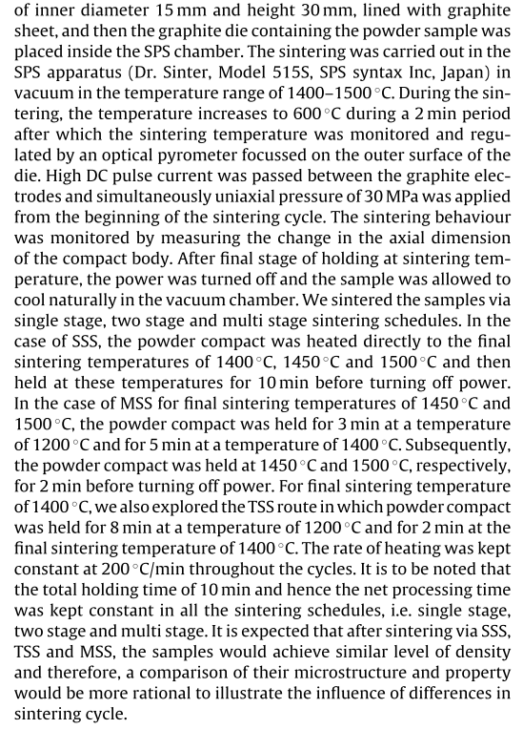
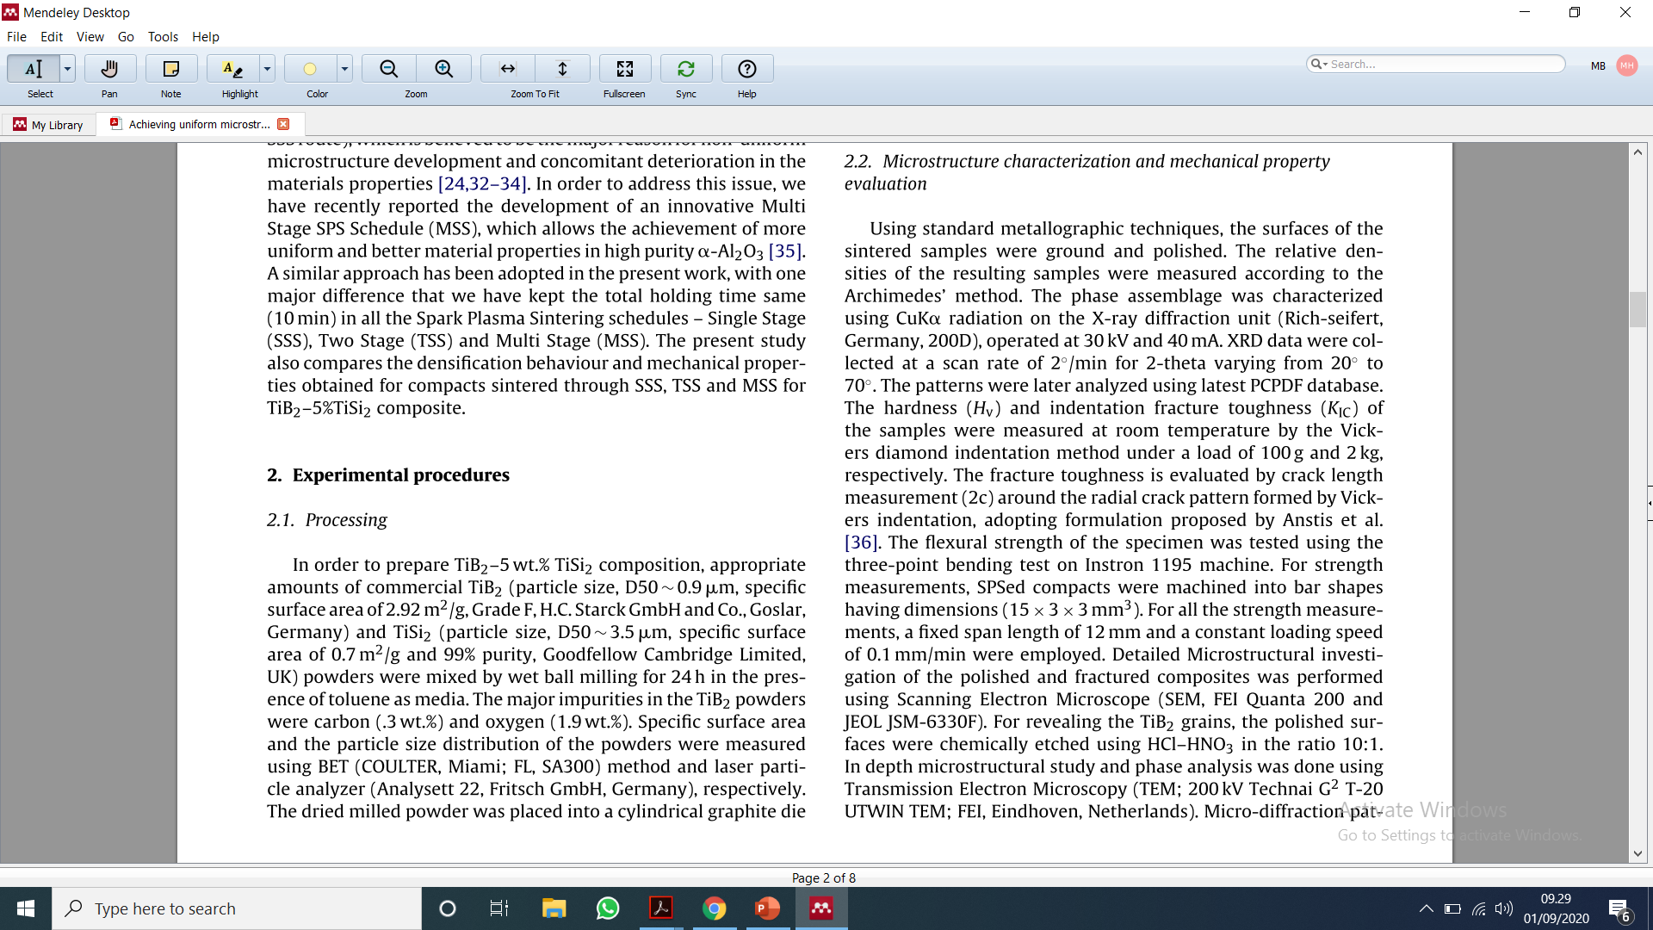
Rasional: penelitian dilakukan dengan cara yang masuk akal sehingga terjangkau dengan penalaran manusia
Empiris: cara-cara penelitian dapat diamati manusia sehingga orang lain dapat mengamati dan mengetahui cara-cara yang digunakan
Sistematis: menggunakan Langkah-Langkah tertentu yang besifat logis

Slide 7

Kriteria Data Penelitian:
Valid
Reliabel
Obyektif

Slide 8
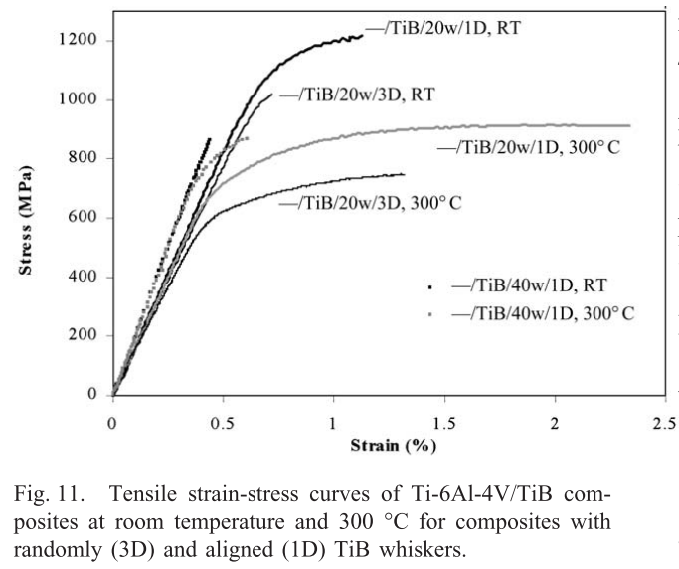
Valid
Valid menunjukan derajat ketepatan yaitu ketepatan antara data yang sesungguhnya terjadi pada obyek dengan data yang dapat dilaporkan oleh peneliti
Contoh:
Jika melaporkan data lebih dari
hasil nyata experiment maka datanya
Tidak valid

Slide 9
Reliabel
Reliabel menunjukan derajat konsistensi yaitu konsistensi dalam interval tertentu:
Contoh:
Pengujian kekerasan
Posisi | HRC (contoh 1) | HRC (contoh 2)
A | 60 | 60
B | 61 | 70
C | 60 | 65
D | 62 | 63
E | 60.5 | 53
Position of hardness test
E
D
A
B
C

Slide 10
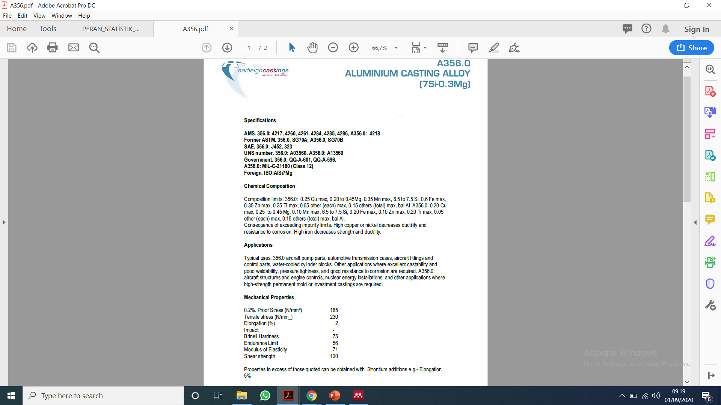

Obyektif
Obyektif menunujukan derajat persamaan persepsi
Contoh

Slide 11

Tujuan Penelitian:
Penemuan: betul-betul data baru
Pembuktian: membuktikan adanya keragu-raguan dari penelitian
Pengembangan: memperdalam atau memperluan

Slide 12
Variabel Penelitian
Segala sesuatu yang berbentuk apa saja yang ditetapkan oleh peneliti untuk dipelajari sehingga diperoleh informasi tentang hal tersebut
Variabel Penelitian
Variabel Independen: variable bebas
Variabel Dependen: Variabel Terikat
Variabel Moderator: Variabel Pendukung
Variabel Intervening: Variabel Pendukung tetapi tidak dapat diukur
Variabel Kontrol : Yang dibuat konstan atau dikendalikan

Slide 13
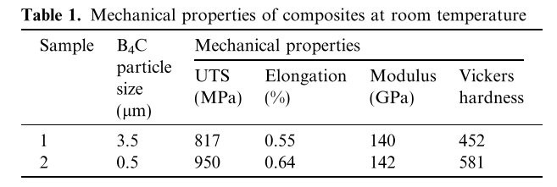
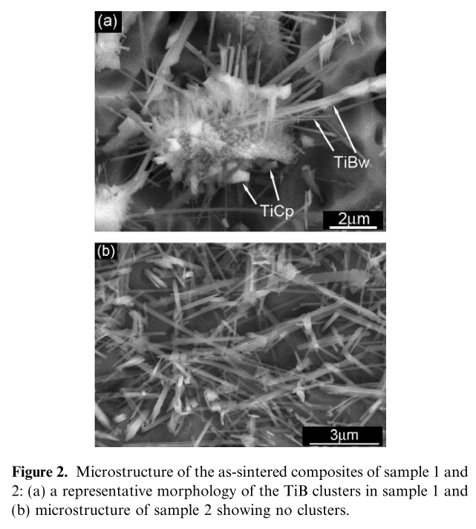
Contoh
Variabel Kontrol
Variabel Bebas
Variabel Terikat
Variabel Intervening

Slide 14
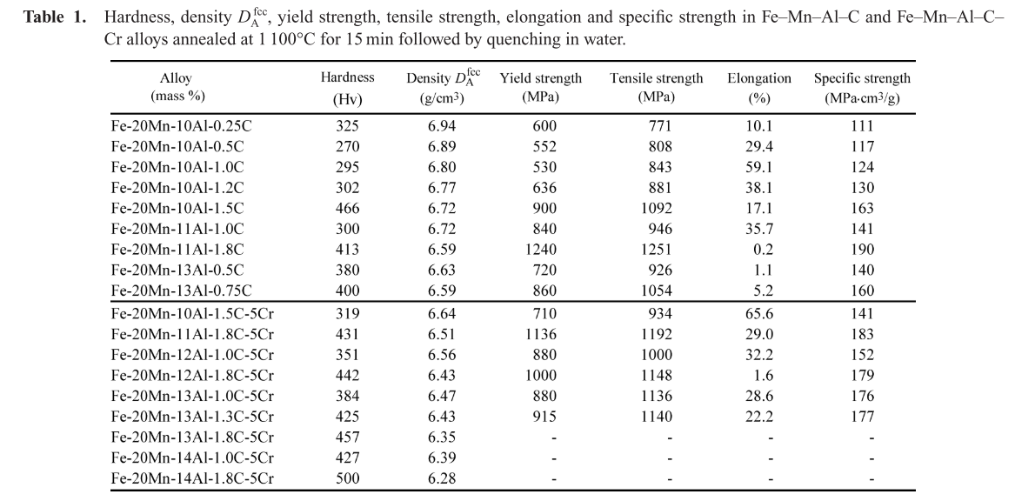
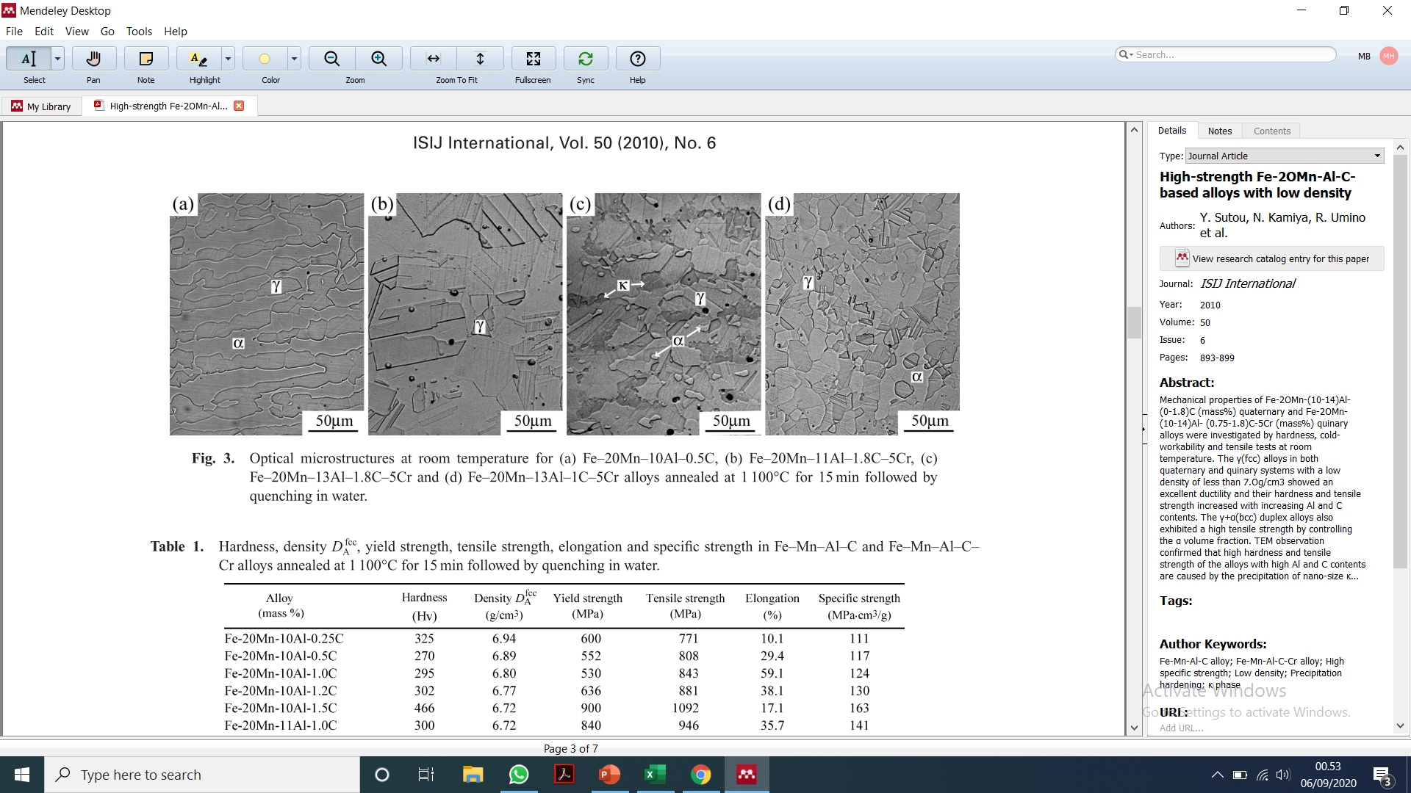
Contoh 2
Variabel Kontrol
Variabel Bebas
Variabel Moderator
Variabel Terikat
Variabel Intervening

Slide 15
Peran Statistik dalam Penelitian
Alat untuk menghitung besarnya anggota sampel yang diambil dari suatu populasi. Dengan demikian jumlah sampel yang diperlukan lebih dapat dipertanggung jawabkan
Alat untuk menguji validasi dan reliabilitas instrument. Sebelum instrument digunakan untuk penelitian, maka harus diuji validitasnya dan reliabilitas terlebih dahulu (Dianjurkan biasanya cari paper yang bisa untuk dijadikan rujukan)
Teknik-Teknik untuk menyajikan data, sehingga data lebih komunikatif. (Tabel, grafik, diagram, dll)
Alat untuk analisis data seperti menguji hipotesis penelitian yang diajukan. (korelasi, regresi, anova, dll)
Menggambarkan hubungan-hubungan antara variable
Alat bantu pengambil keputusan

Slide 16


Memecahkan data secara statistik
Mengidentifikasi Masalah
Mengklasifikasi data
.
Mengumpulkan data yang tersedia
Menyajikan dan mengiktisarkan data
.
Mengumpulkan data orisinil (experiment
Menganalisa data
.
.

Slide 17

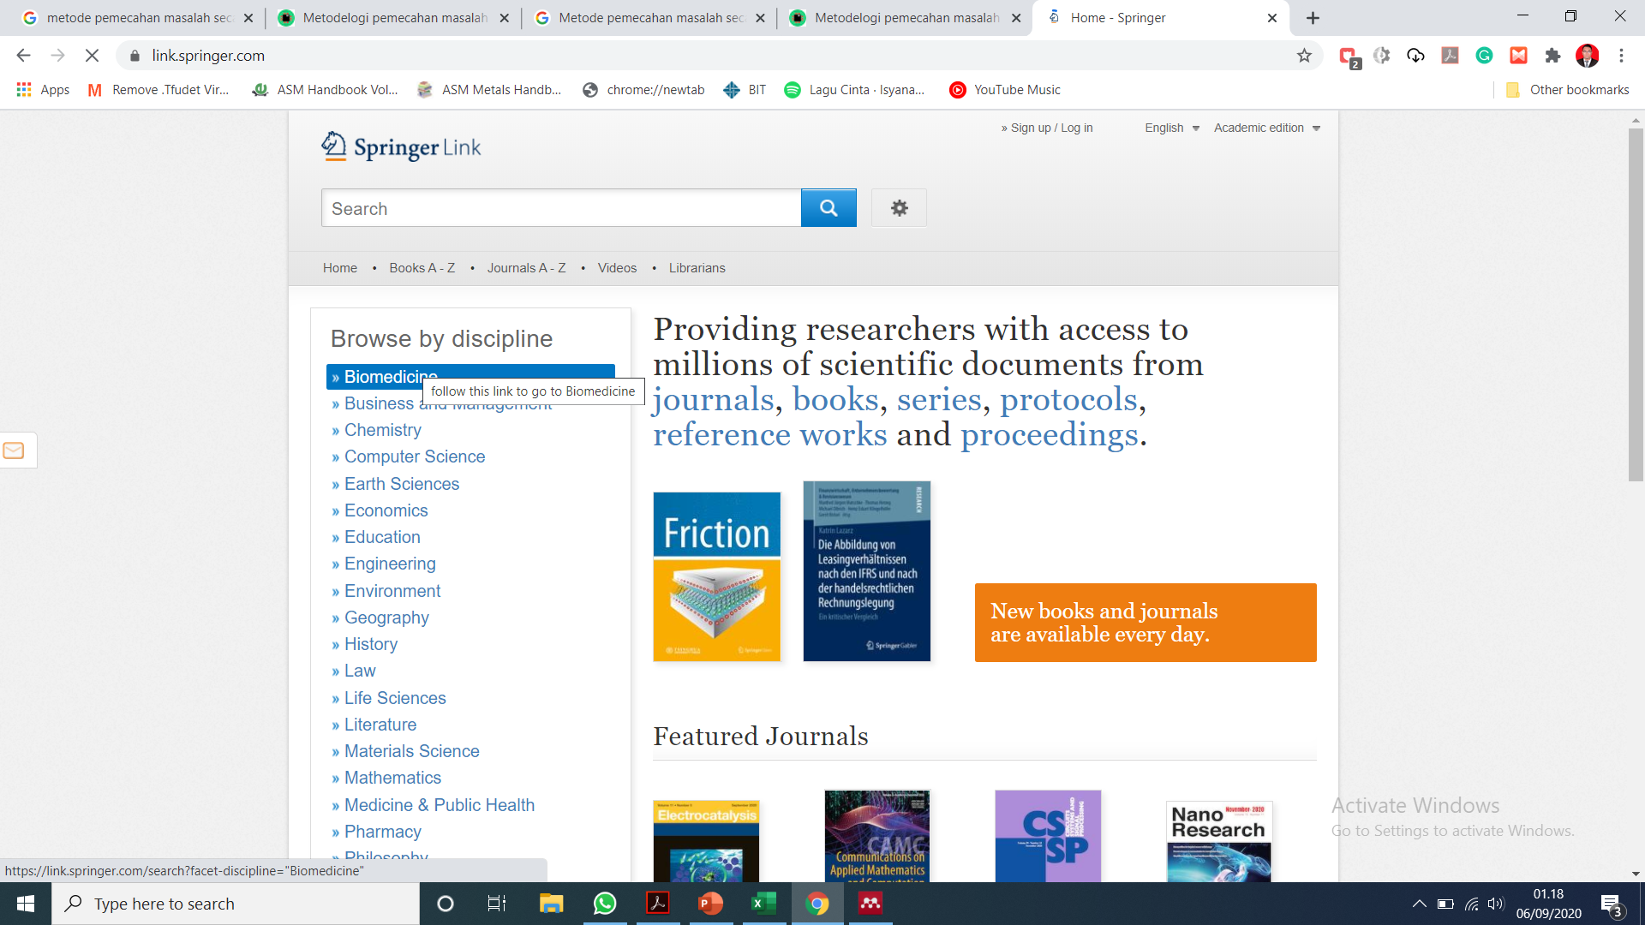
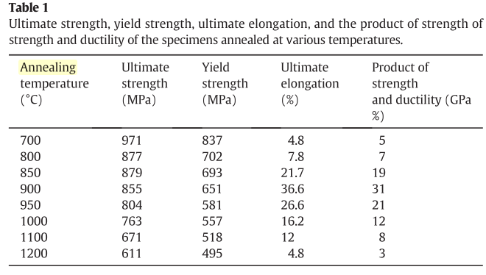
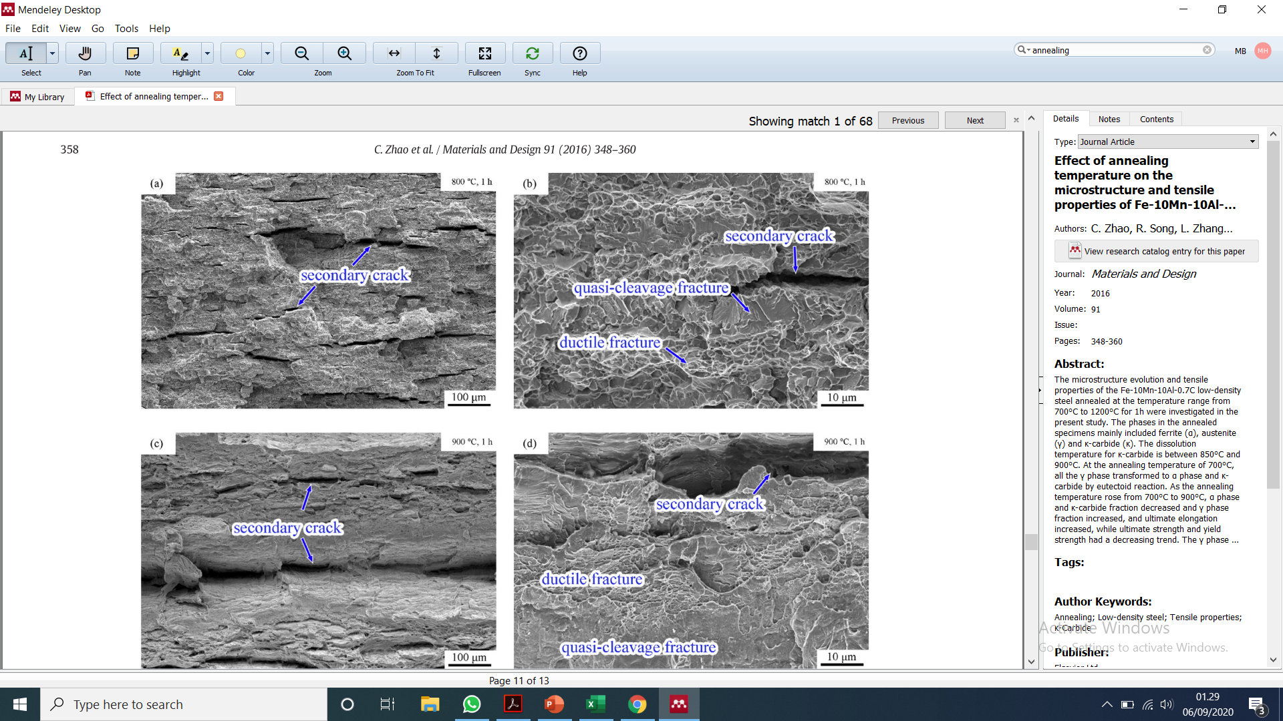
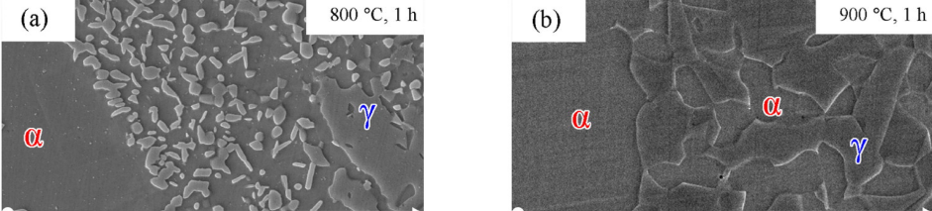
Contoh
Bagaimana cara memperbaiki sifat besi dengan annealing?
Mengumpulkan data yang tersedia (referensi: Sciencedirect, springerlink, dll)
Setelah tau why. Melakukan experiment sendiri untuk membuktikan atau melakukan pembaharuan hal tersebut
Melakukan pengelompokan data
Menganalisa data. Kenapa elongasi bertambah? Bisa melalui fotomikro, densitas, XRD

Slide 18
Paradigma Penelitian
Dalam penelitian kuantitatif/positivistic, dilandasi sebuah asumsi bahwa suatu gejala itu dapat diklasifikasikan dan hubungan gejala bersifat kausal (sebab-akibat), maka peneliti dapat melakukan penelitian dengan memfokuskan kepada beberapa variable saja
Umum
Khusus
Pola pikir yang menunjukan hubungan antara variable yang akan diteliti sekaligus mencerminkan jenis dan jumlah rumusan masalah yang perlu dijawab melalui penelitian dan teori yang digunakan untuk merumuskan hipotesis, jenis dan jumlah

Slide 19
Contoh
Variabel bebas adalah jumlah kandungan Titanium pada Besi
Hipotesis: Ductilitas akan meningkat dengan penambahan kandungan titanium
Hasil experiment bisa berbuat table atau grafik untuk mengetahui jumlah peningkatan “bener ga sih meningkat?” dicek melalu standar deviasi, error bar, dll
Setelah didapatkan SD dan error bar dibawah grafik atau table dapat diberikan penguat dari referensi yang sudah kita baca. Contoh: Dengan penambahan kandungan titanium dapat meningkatkan duktilitas pada besi ( Aldi, 2019)
Error bar

Slide 20
Macam-macam Paradigma Penelitian
Sederhana
Sederhana berurutan
Ganda dengan dua variable independen
Ganda dengan tiga variable independen

Slide 21
Paradigma Sederhana
Satu variable independent dan satu variable dependen
X
Y
X= How to fabricate it
Y=results
Jumlah rumusan masalah deskriptif ada dua, dan asosiatif ada satu
Deskriptif:
Bagaimana X?(proses produksi)
Bagamana Y ? (hasilnya)
Asosiatif
a) Bagaimana pengaruh proses annealing (proses produksi) terhadap keuletan besi (hasilnya)?
Hipotesis:
Deskriptif
Keuletan meningkat dengan proses annealing
Asosiatif
Terdapat hubungan yang positif dan signifikan antara proses annealing dan peningkatan keuletan besi.

Slide 22
Teknik Analisa data
Untuk hipotesis deskriptif: bila datanya berbentuk rasip dan interval. Maka pengujiannya menggunakan t-test one sampel
Asosiatif: bila datanya berbentuk rasip dan interval. Maka pengujiannya menggunakan statistic korelasi product moment

Slide 23
Paradigma Sederhana Berurutan (hanya 1 variable bebas(X1)
X1
X2
X3
Y
X1= Input for example: kandungan Ti dalam Besi
X2= How to fabricate it
X3=Kualitas Output for example(Porositas, ukuran butir, dll)
Y=results (kekuatan mekanik/Variable dependen)
Untukmencari hubungan antar variable X1 dengan X2, X2 dengan X3, dan X3 dengan Y digunakan Teknik korelasi sederhana. Naik turunnya nilai Y dapat diperediksi melalui persamaan regresi Y atas X3, dengan persamaan Y=a+bX3

Slide 24
Paradigma Ganda dengan Dua Variabel Independent
1
X1 (Casting)
Y (kekuatan mekanik)
3
4
X2 (annealing)
2
Rumusan masalah deskriptif ada 3, asosiatif ada 4 (3 korelasi utama. 1 ganda)
Bagaimana pengaruh suhu casting kekuatan mekanik?
Bagaimana Pengaruh suhu annealing terhadap kekuatan mekanik?
Bagaimana pengaruh variasi suhu annealing terhadap hasil casting?
Bagaimana pengaruh annealing pada suhu X setelah proses casting pada suhu X terhadap kekuatan mekanik?
Untuk mencari hubungan X1 dengan Y dan X2 dengan Y, menggunakan korelasi sederhana. Untuk mencari hubungan X1 dan X2 secara Bersama-sama terhadap Y menggunakan korelasi ganda

Slide 25
Paradigma Ganda dengan Tiga Variabel Independent
X1 (Pengaruh kandungan titanium)
1
Y (kekuatan mekanik)
5
2
X2 (Suhu casting)
4
6
3
X3 ( suhu annealing)
4 rumusan deskriptif dan 6 rumusan asosiatif dan ganda minimal 1

Slide 26
Paradigma Ganda dengan dua Variabel dependen
Y1 (Porositas)
X1 (Suhu casting)
Y2 (kekuatan mekanik)
Untuk mencari besarnya hubungan X dengan Y1, dan X dengan Y2 digunakan korelasi sederhana, demikian jg dengan Y1 dan Y2. Analisa regresi juga dapat digunakan

Slide 27
Paradigma Ganda dengan dua Variabel Independen dan dua Variabel dependen
X1 (Pengaruh kandungan titanium)
1
Y1 (ukuran butir)
3
5
6
X2 (Suhu casting)
2
Y2 (Kekuatan mekanik)
4
Hubungan antara 1,2,3,4,5,6 dapat dianalisa dengan korelasi sederhana. Hubungan antara X1 Bersama dengan X2 terhadap Y1 dan X1 dan X2 Bersama-sama terhadap Y2 dapat dianalisis dengan korelasi ganda. Analisa regresi sederhana maupunganda dapat juga digunakan untuk memprediksi “ukuran butir” dan “kekuatan mekanik”

Slide 28
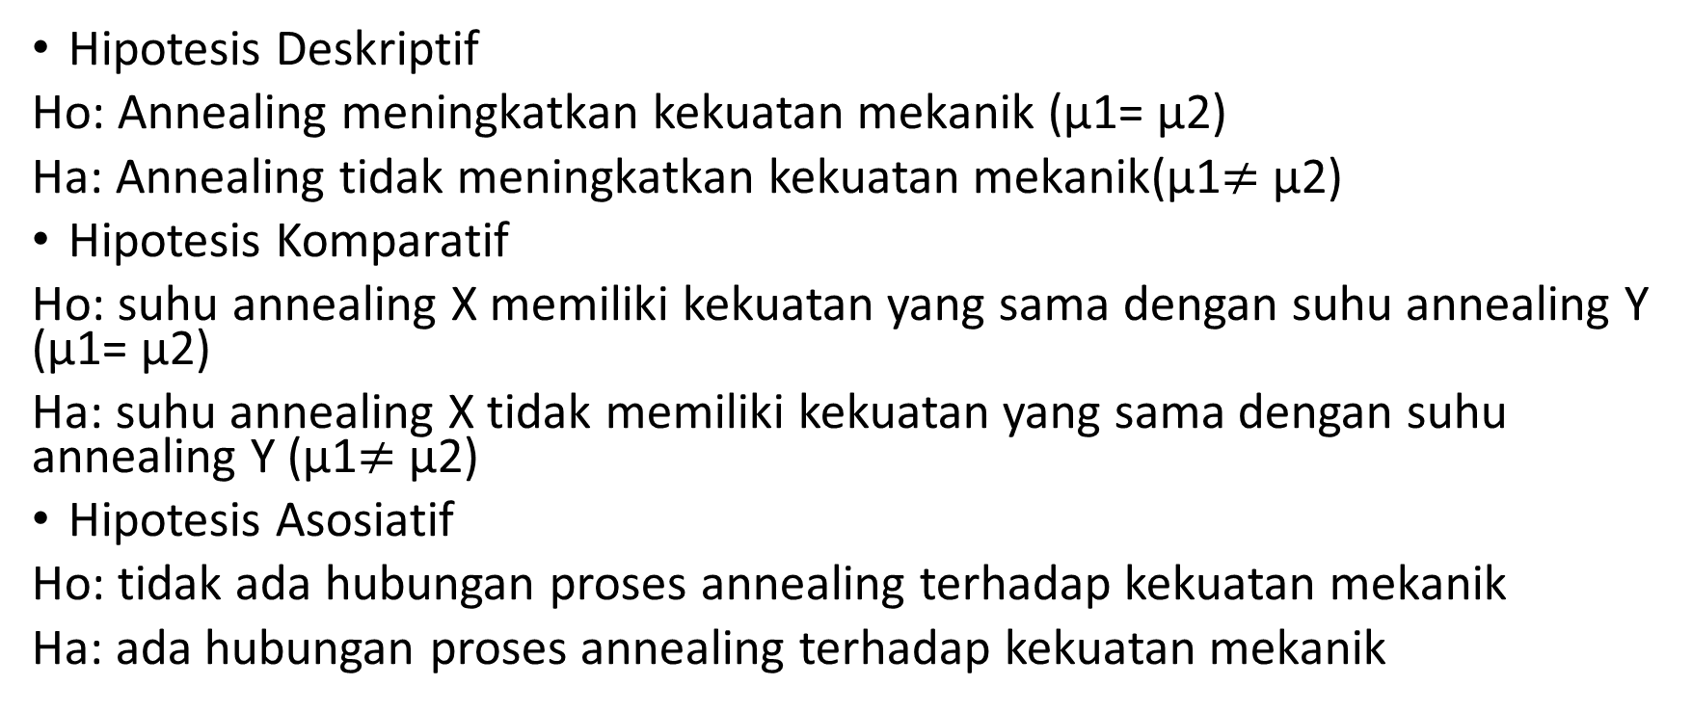
Contoh rumusan hipotesis deskriptif, komparatif dan asosiatif
Hipotesis Deskriptif
Ho: Annealing meningkatkan kekuatan mekanik (μ1= μ2)
Ha: Annealing tidak meningkatkan kekuatan mekanik(μ1$≠$ μ2)
Hipotesis Komparatif
Ho: suhu annealing X memiliki kekuatan yang sama dengan suhu annealing Y (μ1= μ2)
Ha: suhu annealing X tidak memiliki kekuatan yang sama dengan suhu annealing Y (μ1$≠$ μ2)
Hipotesis Asosiatif
Ho: tidak ada hubungan proses annealing terhadap kekuatan mekanik
Ha: ada hubungan proses annealing terhadap kekuatan mekanik

Slide 29
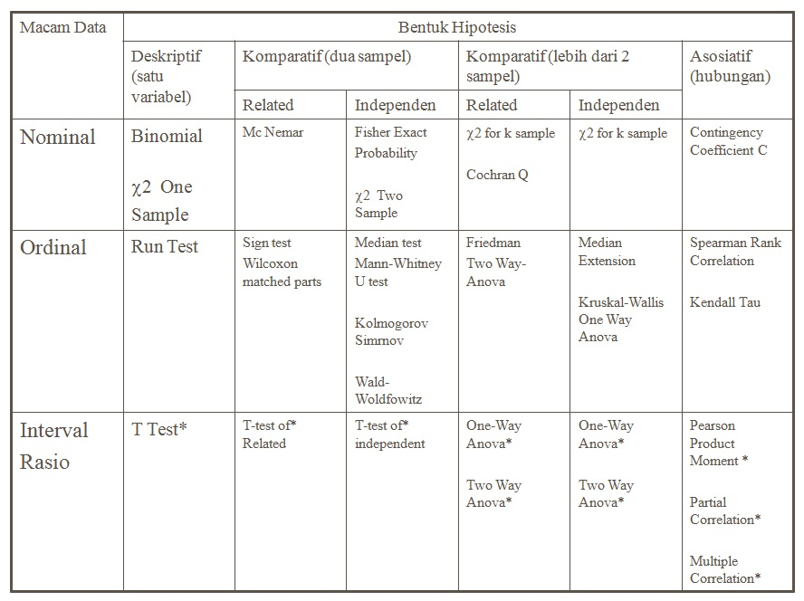
Data dari ketiga hipotesis adalah data rasio dan Teknik statistic yang digunakan adalah
Untuk hipotesis deskriptif adalah t-test satu variable (data interval, hipotesis deskriptif)
Untuk hipotesis komparatif adalah t-test (dua sample independent)
Untuk hipotesis asosiatif menggunakan Pearson Product Moment

Slide 30
Penerapan statistic di Bidang Teknik
Pencegahan kegagalan dalam suatu desain mesin/proses
Contoh: menghidari suatu mesin dari overload terhadap suatu beban
Analisis Experiment Teknik
Menentukan ketidakpastian data yang diukur, merencanakan experiment dengan jumlah data yang signifikan dan memadai namun dengan tenaga dan biaya sekecil-kecilnya, dan menguji hipotesa secara rasional
Pengendalian Manfaktur
Statistik menjadi jantung dari penegendalian mutu manufaktur

Slide 31
Kesalahan pada statistik
Kesalahan sistematik
Kesalahan ini akan terus berulang. Solusi: kalibrasi
Kesalahan acak, lebih menunjukan kesalahan nilai yang tersebar dan cara mengetahuinya adalah dengan memperkirakan secara sistematik besar nilai maksimum kesalahan yang terjadi. Contoh sebuah uji kekerasan menunjukan angka 63HRB untuk menunjukan nilai sebenarnya berada diantara 60-69HRB

Slide 32
Tugas Perorangan
Cari Jurnal dan tunjukan mana yang disebut variable bebas, terikat, control, moderator

